Slide 1
——PHP高性能Web开发之
第4讲 PHP性能优化

Slide 2
目 录
CONTENTS
1
PHP程序性能瓶颈
2
性能测试工具
3
PHP性能优化策略

Slide 3
目 录
CONTENTS
1
PHP程序性能瓶颈
2
性能测试工具
3
PHP性能优化策略

Slide 4
PHP程序性能瓶颈
网络环境：网络因素可能是访问速度的最大瓶颈；把应用程序部署在更高的带宽环境中，将会显著提升应用程序的访问速度；另一方面，带宽越高，应用程序的并发访问支持能力就越大。
服务器CPU：如果仅仅加载普通的HTML网页，CPU能力对访问速度的影响可能微乎其微；如果加载动态PHP脚本，多核心的CPU将会显著提升应用程序的访问性能。
共享内存：共享内存用于进程间通信，并用于存储在多个进程（如缓存的数据和代码）之间共享的资源；如果分配的共享内存不足，则尝试访问使用共享内存（如数据库连接或可执行代码）的资源将无法正常工作。
文件系统：内存的访问速度远远大于硬盘的读写速度；而不同类型硬盘的读写速度也是相差悬殊。

Slide 5
PHP程序性能瓶颈
进程管理：在多线程环境中运行PHP性能会得到显著的提升；如果你的Web服务器只是用来提供PHP服务，请选择Linux或Unix操作系统而不是Windows操作系统。
PHP运行模式：PHP在Windows系统中主要有三种运行模式，可以使用 php_sapi_name( )函数返回当前的运行模式。
Mod（模块）方式：只支持Apache服务器
FastCGI方式：可以使用 cgi-fcgi模式，或者 fpm-fcgi模式
CLI方式：命令行模式
与其它服务的交互：如果你的程序需要与运行在其它服务器上的服务交互，那么交互的这个服务可能是性能的瓶颈所在；例如 较慢的数据库服务支撑大量的复杂的SQL请求。
Notes:
http://fastjoomlahost.com/mod_php-fastcgi-php-fpm-server

Slide 6
目 录
CONTENTS
1
PHP程序性能瓶颈
2
性能测试工具
3
PHP性能优化策略

Slide 7
性能测试工具
要进行PHP代码的性能优化，首先要找出当前脚本的性能状况。可以使用一些开源的性能测试工具测试应用程序的性能状况。
Chrome浏览器开发者工具
Apache ab工具（压力测试工具）
XHProf性能测试工具
Xdebug性能测试工具

Slide 8
Chrome浏览器开发者工具
使用Chrome浏览器开发者工具，可以显示一次HTTP请求的请求消息、响应消息、响应时间等信息。
使用方法：
在Chrome浏览器中访问某一个网页（http://协议，不能是本地file://协议）
F12快捷键，打开浏览器开发者工具；选中 “Network”面板
刷新网页，查看网络消息

Slide 9
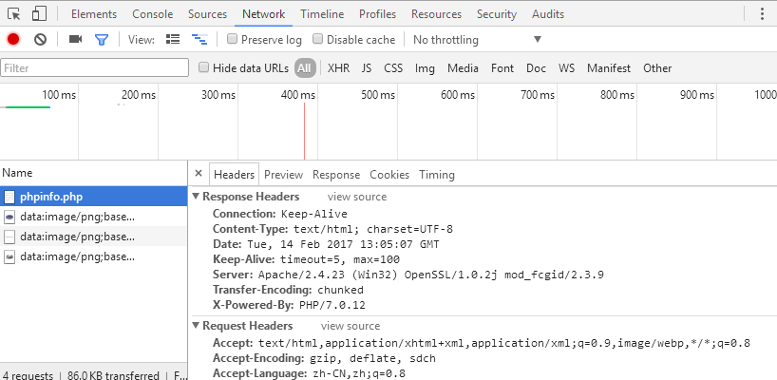
Chrome浏览器开发者工具

Slide 10
ab压力测试工具
Apache Benchmark (ab)工具是最著名的压力测试工具，它能够通过模拟对特定URL任意数量请求来对Web服务器进行压力测试。
ab工具反馈的测试信息有：
传输的总数据大小（以字节为单位）
Web服务器在模拟流量下每秒可以支持的请求总数
完成一次请求所花费的最长时间（以毫秒为单位）
完成一次请求所花费的最短时间（以毫秒为单位）
基本使用方法： ab -n 次数 -c 并发数 请求URL
ab工具位于Apache安装目录的 bin 目录下，直接在命令行中使用即可
ab命令包含很多命令选项，直接输入 ab ，即可给出提示信息

Slide 11
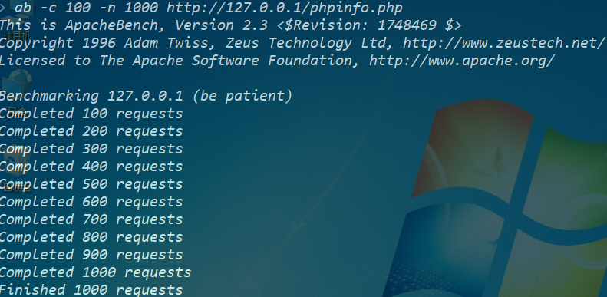
ab压力测试工具

Slide 12
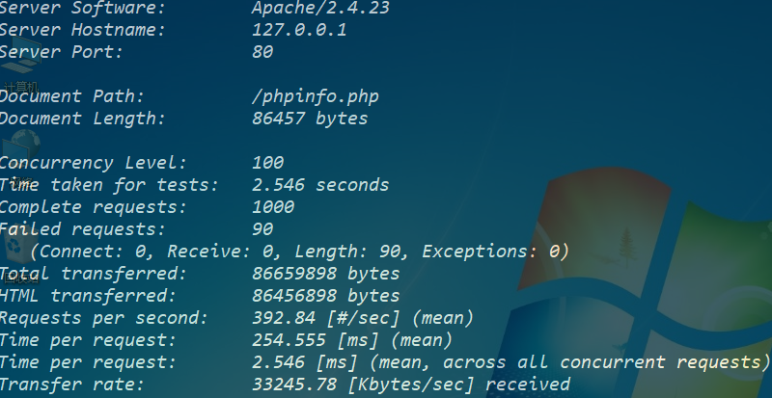
ab压力测试工具
服务器信息
访问网页信息
吞吐率，每秒事务数
每个请求处理时间并发请求处理时间

Slide 13
xDebug性能测试工具
安装xDebug扩展：直接在 phpstudy 中开启即可
配置xDebug扩展
xdebug.profiler_enable = 0 设置是否开启性能测试
xdebug.profiler_enable_trigger = 1 若未开启性能测试，使用url查询字符串形式显示调用性能测试工具
xdebug.profiler_output_dir=“D:\Program Files\tmp\xdebug“ 性能分析报告保存路径
注意，若未开启性能测试，在访问url时，需要给出查询字符串 ?XDEBUG_PROFILE=1

Slide 14
xDebug性能测试工具
安装和使用webgrind分析工具
下载 webgrind：https://github.com/jokkedk/webgrind
安装 webgrind ：直接解压缩到服务器根目录下即可
使用 webgrind工具：浏览器访问
显示调用开销时间的前百分比信息
选择待分析的文件（xdebug生成的文件）
结果显示形式（百分比形式）

Slide 15
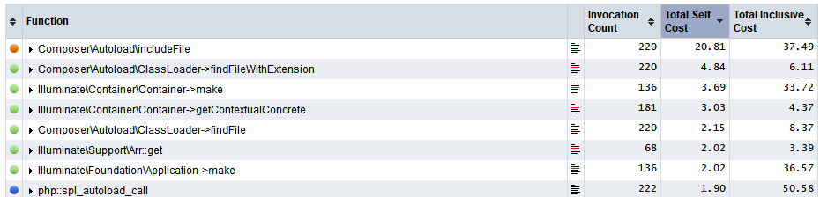
xDebug性能测试工具
安装和使用webgrind分析工具
结果分析
Invocation Count：被调用次数
Total Self Cost：自身调用开销
Total Inclusive Cost：从程序开始到结束，该函数的总调用开销
用户定义函数
类方法
PHP内置函数
Notes:
http://blog.csdn.net/yukon12345/article/details/11408617#

Slide 16
目 录
CONTENTS
1
PHP程序性能瓶颈
2
性能测试工具
3
PHP性能优化策略

Slide 17
PHP性能优化策略
PHP性能优化策略：
服务器环境的优化：网络环境、CPU、内存、外部服务器等
Opcode 和 Opcache 优化
缓存机制
PHP代码层优化

Slide 18
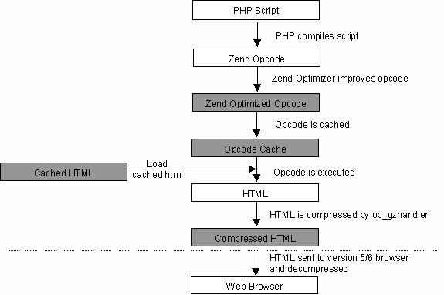
PHP性能优化策略
Zend Enginer
Zend Optimizer优化
开启 Opcache

Slide 19
PHP性能优化策略
缓存机制
数据库缓存：Memcached、Redis
静态页面缓存：减少数据库查询

Slide 20
PHP性能优化策略
PHP代码层优化
引用传递函数参数问题：大数组、对象类型
数据库查询 预处理 问题
其它细节问题：http://net-beta.net/ubench/

Slide 21
感谢聆听！
THANK YOU FOR YOUR ATTENTION
Notes:
21

